Slide 1
Просветительский спектакль по финансовой грамотности
«Как копейка рубль бережёт»
Направление практики: Финансовое просвещение детей и молодёжи
Наименование субъекта: Новосибирская область
Авторы практики: АНО «Дом финансового просвещения», ГАУК НСО «Театр Кукол»
Контактное лицо: Решетилова Татьяна Алексеевна, тел: 8-951-396-35-65

Slide 2

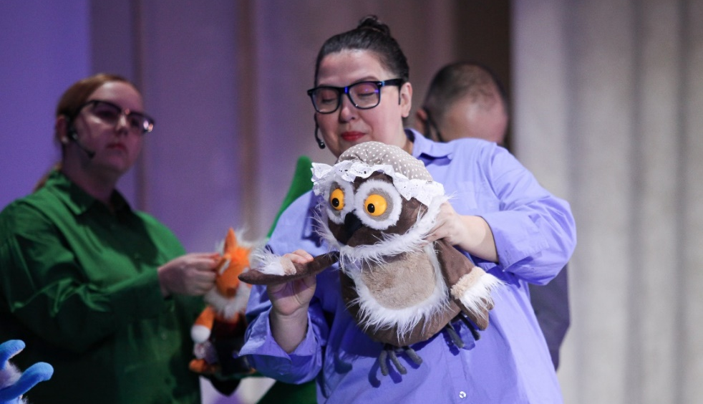
Просветительский спектакль
«Как копейка рубль бережёт»
Формирование основ финансово грамотного поведения и базовых элементов финансовой культуры среди дошкольников и младших школьников, а также привлечение внимания к тематике финансовой грамотности и финансовой культуры взрослого населения Новосибирской области
ЦЕЛЬ:
ЗАДАЧИ:
1
Создать условия для усвоения основ и принципов финансово грамотного поведения в рамках
просветительской деятельности на театральных площадках
2
Усилить внимание населения Новосибирской области
к тематике финансовой культуры
3
Способствовать формированию позитивных
финансовых установок и ценностей
в рамках семейного воспитания

Slide 3
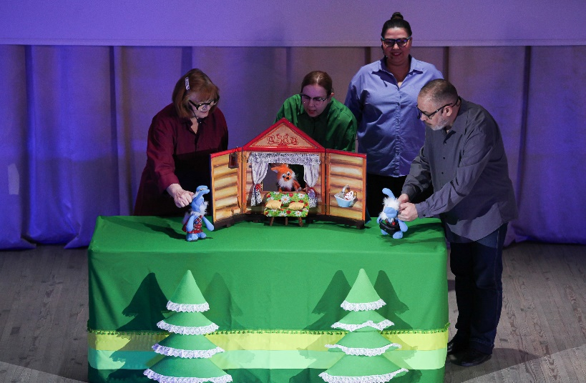

Просветительский спектакль
«Как копейка рубль бережёт»
КРАТКОЕ ОПИСАНИЕ ПРАКТИКИ
Интерактивный кукольный спектакль-сказка по финансовой грамотности, включающий в себя игровые элементы,
стимулирующие активное участие детей.
Сценарий спектакля разработан по материалам сборника
методических материалов «Экономическое воспитание дошкольников: формирование предпосылок финансовой грамотности» на основе примерной парциальной образовательной программы дошкольного образования для детей 5–7 лет, подготовленной Банком России совместно с Министерством просвещения РФ.
Продолжительность спектакля составляет 30 минут.

Slide 4
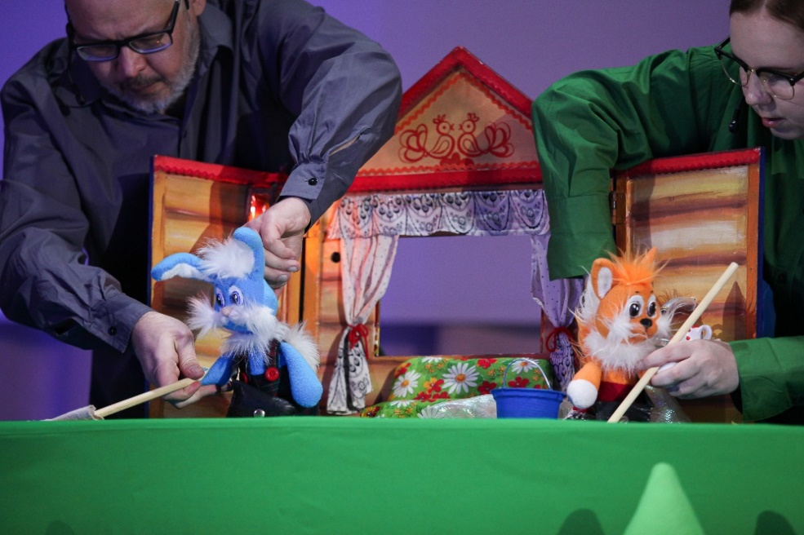
Просветительский спектакль
«Как копейка рубль бережёт»
ИНИЦИАТИВА ПОСТАНОВКИ
региональный центр финансовой грамотности
– АНО «Новосибирский Дом финансового просвещения»
РЕАЛИЗАЦИЯ ПОСТАНОВКИ
государственное автономное учреждение культуры
Новосибирской области «Новосибирский областной театр кукол»
РЕЖИССЕР-ПОСТАНОВЩИК
заслуженная артистка России Ольга Гущина
ПРЕМЬЕРА СПЕКТАКЛЯ
4 октября 2024 года

Slide 5
Просветительский спектакль
«Как копейка рубль бережёт»
РЕЗУЛЬТАТЫ РЕАЛИЗАЦИИ
685
человек
общий охват аудитории
11
спектаклей
на площадке
ГАУК НСО «Театр кукол»
4
спектакля
на выездных площадках

Slide 6
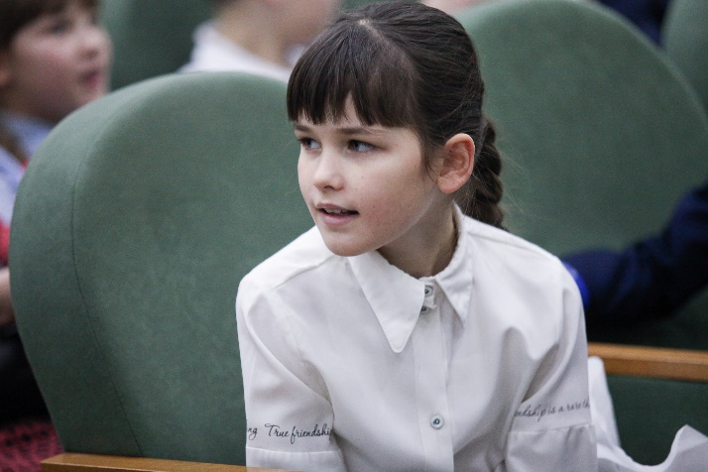
Просветительский спектакль
«Как копейка рубль бережёт»
СОЦИАЛЬНАЯ ЗНАЧИМОСТЬ
1
Формирование основ управления финансами:
спектакль в доступной для детей форме раскрывает базовые принципы финансового планирования
2
Развитие критического мышления:
через интерактивные элементы и сюжетные повороты спектакля зрители учатся различать потребности и желания, принимать осознанные решения
3
Работа в команде и развитие социальных навыков:
участие в интерактивных элементах спектакля способствует развитию навыков коммуникации
4
Поддержка семейных традиций: спектакль призван стать поводом для обсуждения финансовых вопросов в кругу семьи, формирования позитивных финансовых установок и ценностей

Slide 7
Благодарим за внимание

